Slide 1
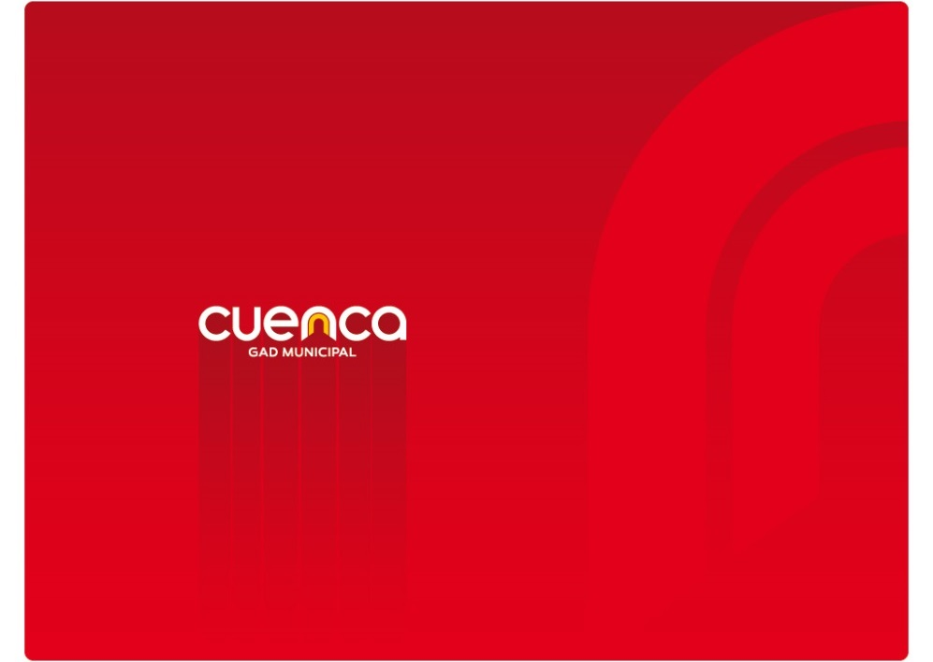
URBANISMO INCLUSIVO
PLAN DE ORDENAMIENTO
URBANO DE CUENCA
IX ENCUENTRO SUBRED ANDINA CIDEU
«Urbanismo Inclusivo»
CUENCA, ECUADOR - 2014

Slide 2
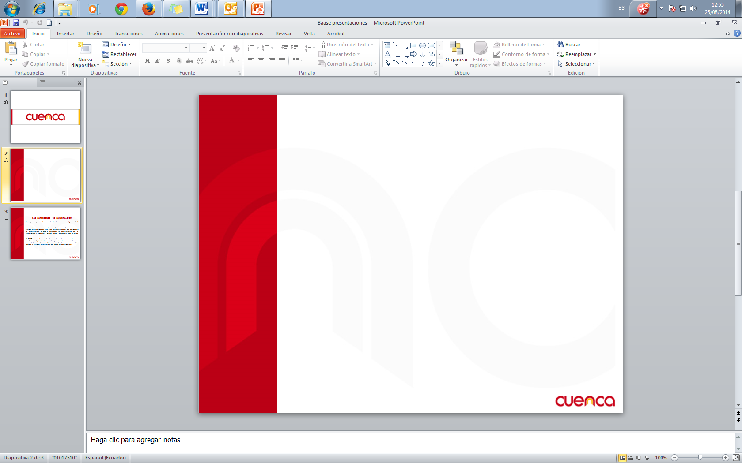

El Plan de Ordenación Urbana de Cuenca (POUC) es un instrumento de planeamiento general, al mismo tiempo integral del territorio considerado como urbano, que tiene como referente el Plan de Desarrollo y Ordenamiento Territorial Cantonal PDOT.
Define un Modelo de ciudad y en base a éste el POUC clasifica el suelo , determina el régimen aplicable a cada clase de suelo, distribuye la población, establece las determinaciones de uso y ocupación, define los elementos fundamentales del sistema de equipamientos, establece lineamientos y políticas para la movilidad motorizada y no motorizada y formula una ordenanza y normas que sirven de fundamento para la gestión del Plan.
Plan de Ordenamiento Urbano de Cuenca

Slide 3
A manera de aproximación y tomando las ideas del Seminario de Urbanismo Inclusivo «LAS CALLES TIENEN GÉNERO» realizado en el Palacios de Congresos de Europa en el 2012 , se considera ciudades inclusivas aquellas que tengan:
«…un espacio público para ciudadanas y ciudadanos; ciudades abiertas, con espacios de convivencia que recojan la pluralidad, la heterogeneidad de las personas que hoy habitan nuestros pueblos y ciudades y que permitan su desarrollo vital y social en igualdad de condiciones.
Y es en el espacio público, en el urbanismo, el planeamiento urbano y la arquitectura, donde, posiblemente, más se pueda conseguir con menos.
Hacer realidad viviendas, calles, plazas, lugares no discriminatorios, en los que las mujeres (INCLUSIVO con mayúsculas, no solo referente al llamado “de género”). se sientan seguras, visibles, cómodas, protagonistas y partícipes de la vida diaria y del progreso de sus ciudades, no requiere de grandes inversiones…»
Plan de Ordenamiento Urbano de Cuenca

Slide 4
CONCEPTOS O PRINCIPIOS DEL URBANISMO INCLUSIVO QUE SE INCORPORAN COMO ASPECTOS INHERENTES EN EL MODELO DE CIUDAD QUE SE QUIERE Y QUE SE REFLEJAN A LO LARGO DE LOS DIFERENTES COMPONENTES , DESDE UN PLAN GENERAL, MAS QUE DESDE EL DISEÑO URBANO Y LA ARQUITECTURA, QUE CONCRETAN DE MANERA MAS VISIBLE ESTAS CARACTERISTICAS A LA CIUDAD.
Plan de Ordenamiento Urbano de Cuenca

Slide 5
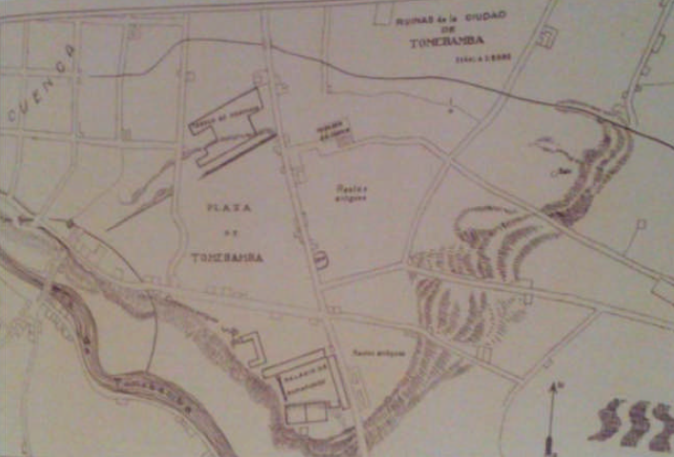
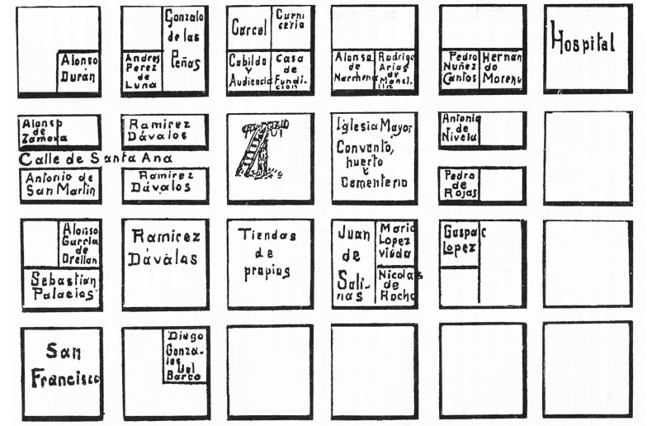
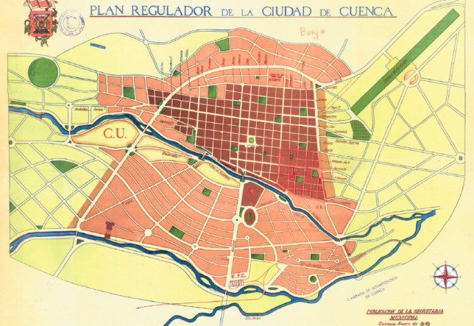
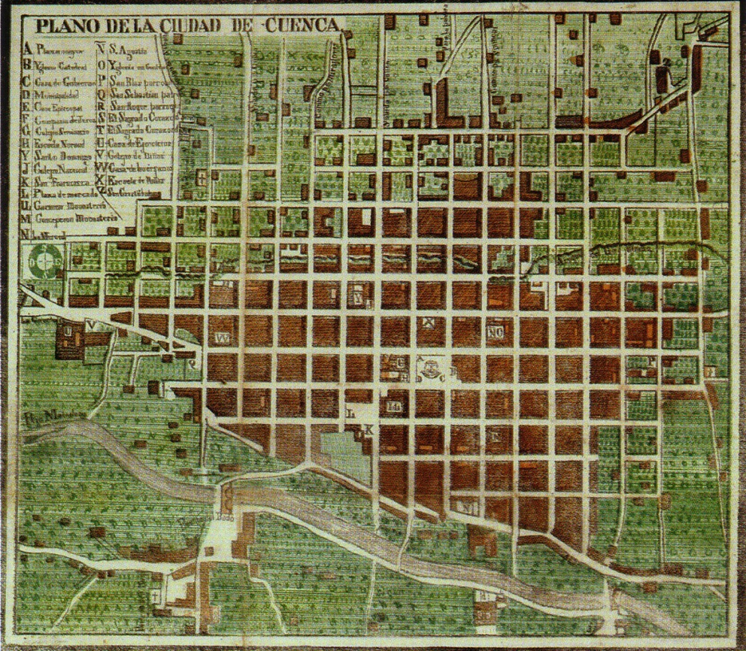
PROCESO HISTÓRICO DE DESARROLLO URBANÍSTICO
Ruinas de la ciudad de Tomebamba” Max Uhle, 1923.
“Traza en damero - Acta de su fundación” Octavio Cordero Palacios a comienzos del siglo XX.
Plano de la Ciudad de Cuenca 1949 – Plan Regulador – Gilberto Gatto Sobral
Plano de la Ciudad de Cuenca 1878
Plan de Ordenamiento Urbano de Cuenca

Slide 6
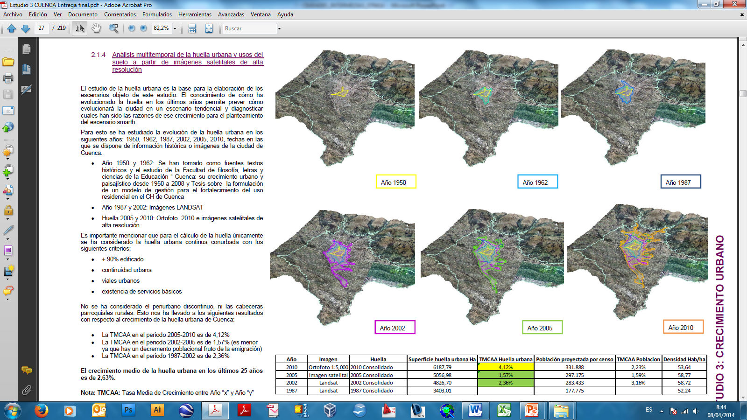
EVOLUCIÓN DE LA HUELLA URBANA
Plan de Ordenamiento Urbano de Cuenca

Slide 7
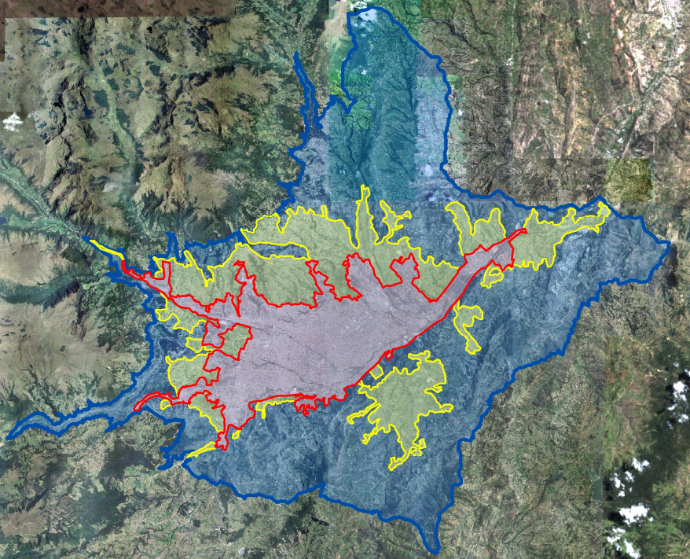
SUELO URBANO CONSOLIDADO Y EN CONSOLIDACIÓN. CIUDAD DE CUENCA – IDOM 2014
AREA DE INFLUENCIA
AREA DISPERSA EN PROCESO DE CONSOLIDACIÓN
AREA CONSOLIDADA
Plan de Ordenamiento Urbano de Cuenca

Slide 8
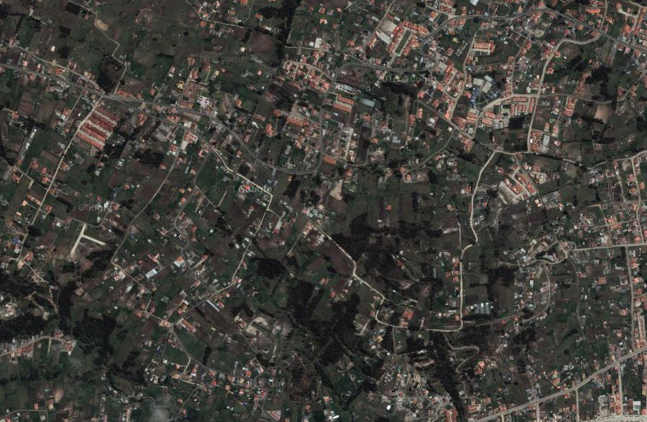
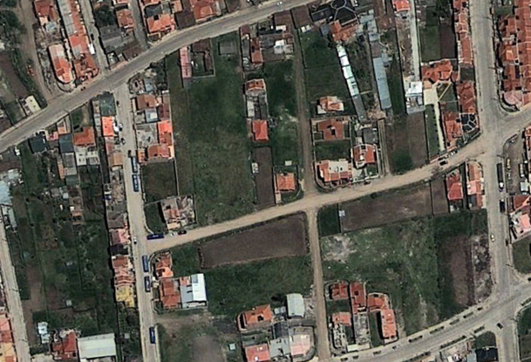
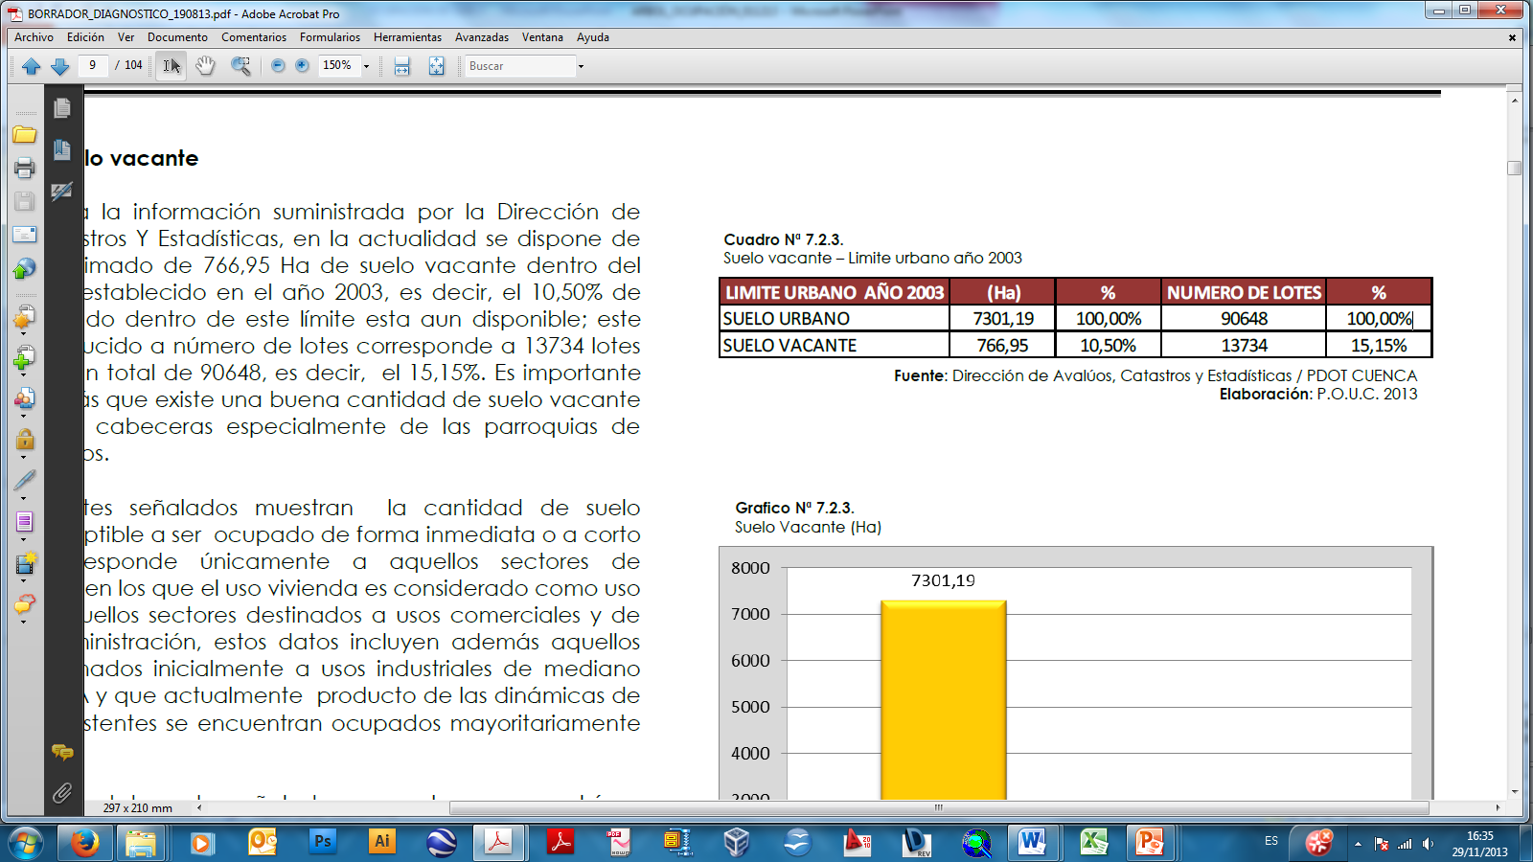
El espacio periurbano de cualquier ciudad es esa zona frontera entre
el campo y la ciudad, una zona de solape, donde la ciudad todavía
tiene presencia y el campo aún no aparece en su plenitud; se trata de
un espacio con entidad propia, por varias razones (IDOM)
LIMITE URBANO
No cumple funciones propiamente urbanas (de una ciudad) ni propiamente rurales (de un núcleo rural), sino funciones caracterizadas por su gran necesidad de espacio, con lo que el alto precio del suelo las repele de las zonas centrales, o funciones que se cumplen mejor alejadas de la ciudad (WIQUIPEDIA)
Plan de Ordenamiento Urbano de Cuenca

Slide 9


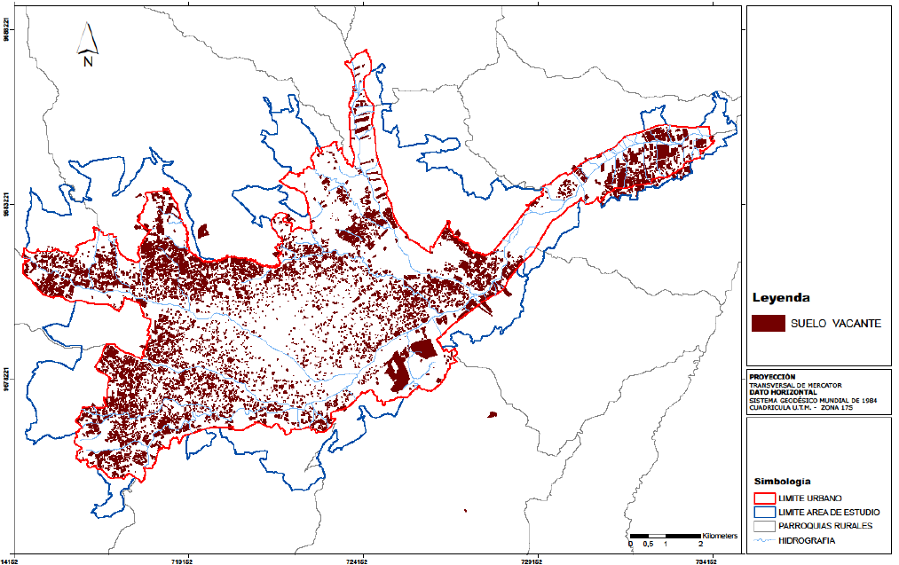
PLAN DE ORDENAMIENTO
URBANO DE CUENCA
ESPECULACIÓN DEL COSTO DEL SUELO
ALTO NÚMERO DE LOTES VACANTES

Slide 10
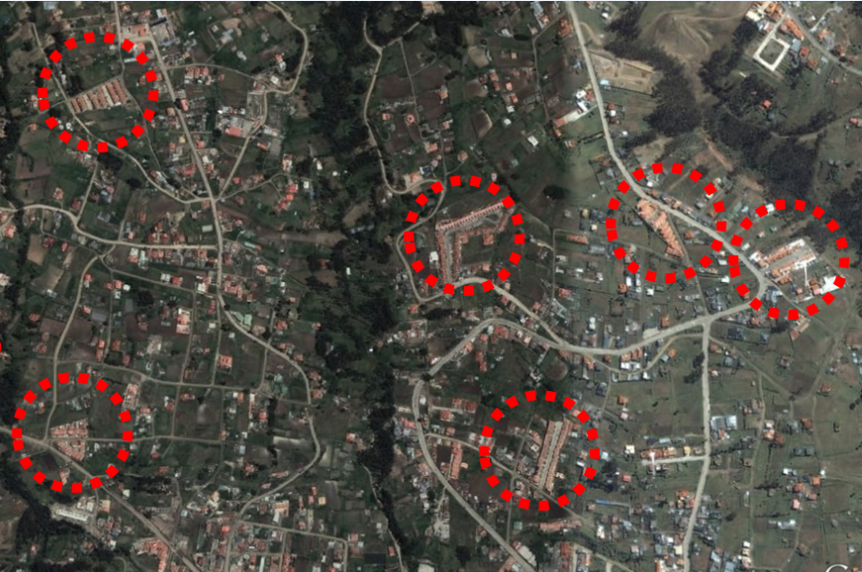
ESPECULACIÓN DEL COSTO DEL SUELO
DESCONTROLADO CRECIMIENTO DE LA MANCHA URBANA GUIADO POR EL MERCADO INMOBILIARIO PRIVADO
INEXISTENCIA DE HERRAMIENTAS DE INTERVENCION Y CONTROL DEL G.A.D. MUNICIPAL EN EL MERCADO DEL SUELO
La adjudicación de licencias no esta sujeta a una clasificación de suelo, sino a unas condiciones de parcela y su relación con vias y servicios básicos. Por tanto no existe un régimen jurídico de suelo como tal.
Primer Informe de Avance- Crecimiento Urbano de la ciudad de Cuenca – BID Octubre 2013
Zona Noroeste – Sector Racar
Google Earth

Slide 11
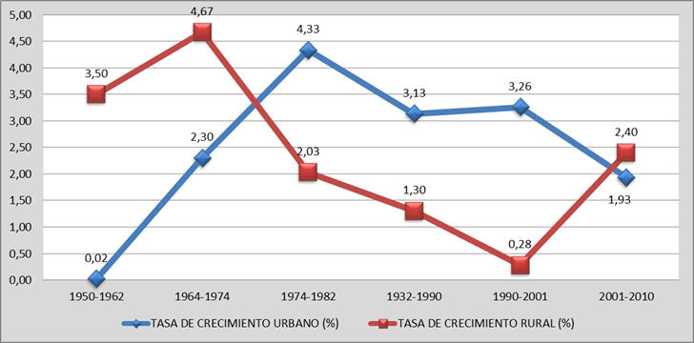
Plan de Ordenamiento Urbano de Cuenca

Slide 12
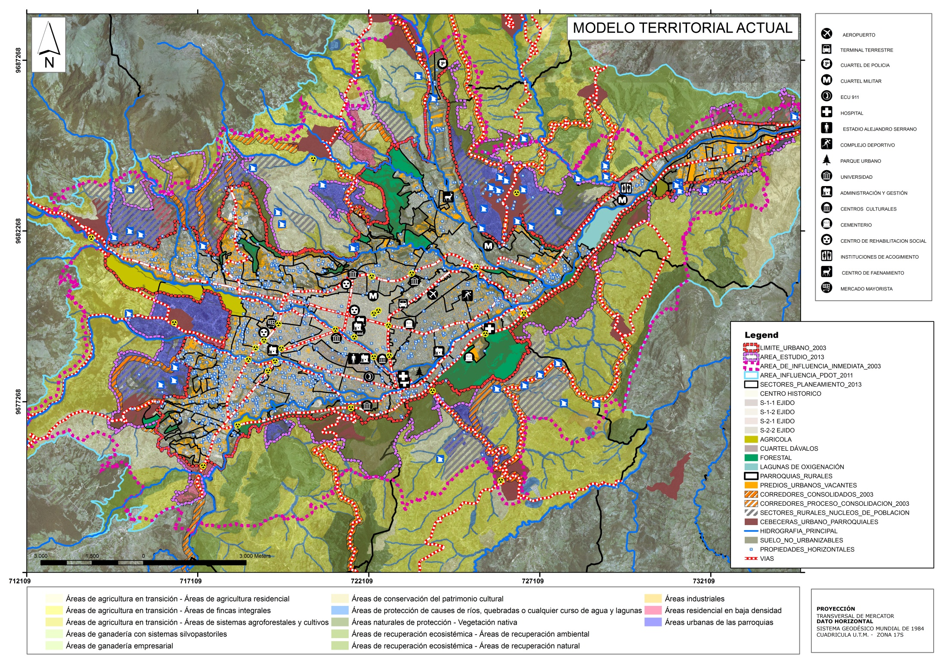
PROBLEMAS
DÉFICIT EN LA COBERTURA Y CONDICIONES DE PRESTACIÓN DE SERVICIO DE LOS EQUIPAMIENTOS
SISTEMA DE TRANSPORTE Y VIALIDAD INEFICIENTE
CRECIMIENTO HORIZONTAL, DISPERSO Y EXPANSIVO DE LA MANCHA URBANA
INEFICIENTE GESTION, CONTROL Y EVALUACION DE LA PLANIFICACIÓN URBANA
CONFLICTOS DE USO DE SUELO

Slide 13
MODELO PROPUESTO
Se propone una ciudad que fundamenta su crecimiento y competitividad en el uso eficiente de sus recursos, propendiendo al menor gasto energético y a la generación, trasmisión y aprovechamiento de conocimiento e información, fortaleciendo su estructura social que se desarrolla y construye esencialmente en el espacio público, ocupado por “ciudadanos”, concebidos como elementos vertebradores de la ciudad, pensados bajo criterios de equidad e inclusión.
El modelo que más se adapta a esta visión es el de una ciudad policéntrica desde su estructura, densa y compacta desde su morfología, con proximidad de usos y funciones, compleja en su organización y funcionamiento, eficiente en el consumo de sus recursos, cohesionada socialmente y que aprovecha y pone en valor su patrimonio ambiental y cultural.
Plan de Ordenamiento Urbano de Cuenca

Slide 14

COMPACTA Y DENSA DESDE LA MORFOLOGIA
Densificación de la ciudad dentro de los limites urbanos vigente, como de las cabeceras urbano parroquiales de las parroquias : Baños, Ricaurte, El Valle y Sinincay
Entorno urbano equilibrado entre lo edificado, lo no edificado y lo natural (compacidad).
COMPLEJA DESDE LA FUNCIONALIDAD
Mixtura y diversidad de usos y funciones compatibles
Equilibrio en la distribución de usos y equipamientos; ordenando, regulando y fortaleciendo las centralidades existentes y propuestas.
EFICIENTE EN EL CONSUMO Y APROVECHAMIENTO DE RECURSOS E INFRAESTRUCTURAS.
Consumo racional y eficiente del suelo tendiente a la preservación de suelos con vocación productiva y ambiental; manteniendo su función social.
COHESIONADA SOCIALMENTE
Eficiente uso de la infraestructura: red vial, de alcantarillado, agua potable, tendido eléctrico.
Proximidad de usos y funciones
Espacios públicos de calidad, inclusivos y equitativos
Modelo de movilidad sostenible, priorizando el uso del transporte público y los modos de transporte no motorizados .
Implementación de un anillo vial periférico de la Ciudad.
Consumo racional y eficiente del agua potable y energía eléctrica.
Manejo integral de los ciclos hídricos, agua de lluvia y aguas marginales.
Modelo de gestión de residuos que tienda al cierre del ciclo de los materiales
Espacio públicos pensados y estructurados como espacios de expresión, apropiación y construcción social, priorizando al “ciudadano” sobre el automóvil.
Reparto equilibrado de los espacios públicos, tendiendo a priorizar los modos de transporte no motorizados (peatones y ciclistas)
Espacios públicos concebidos como lugares para “estar” más que espacios de “paso”, promoviendo la universalización en su acceso, concebidos bajo criterios de inclusión y equidad.
Plan de Ordenamiento Urbano de Cuenca

Slide 15
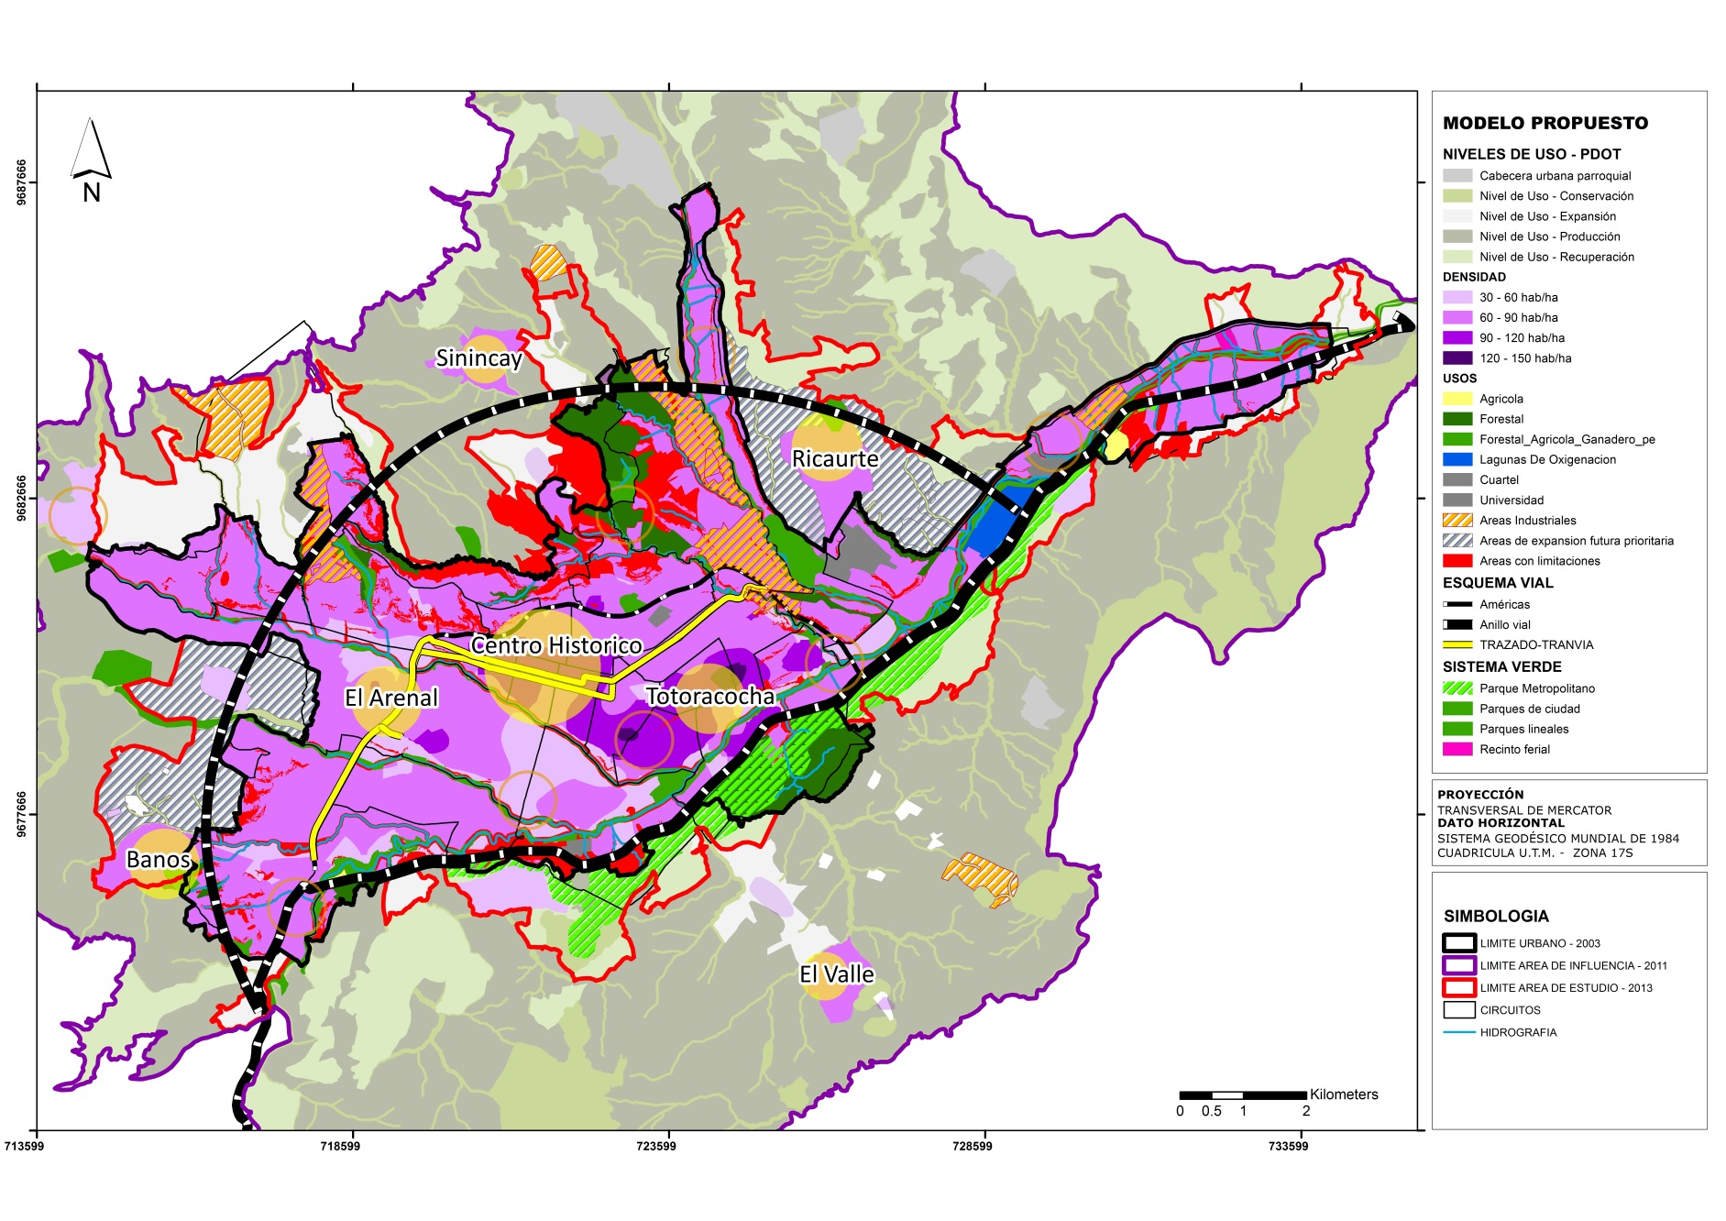
ESQUEMA DE MODELO PROPUESTO
Plan de Ordenamiento Urbano de Cuenca

Slide 16
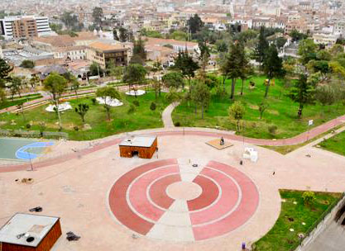
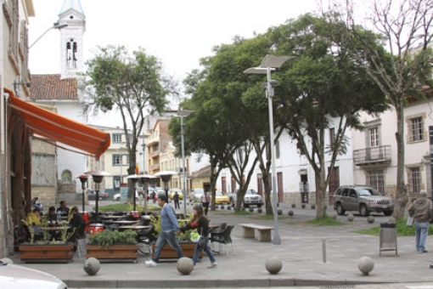
DISTRIBUCIÓN EQUITATIVA DEL ESPACIO PUBLICO
Siendo el espacio publico el articulador de las actividades urbanas en el cual se dan las interrelaciones sociales constituye la esencia misma de la ciudad inclusiva, por lo que el POUC plantea la mejora cuantitativa y cualitativa de los mismos tanto en el área urbana como en el periurbano.
Se plantea un sistema de áreas verdes y espacio publico articulado a través de los ríos, sistema que a su vez contribuirá a mejorar la calidad del paisaje y del medio ambiente.
Plan de Ordenamiento Urbano de Cuenca

Slide 17
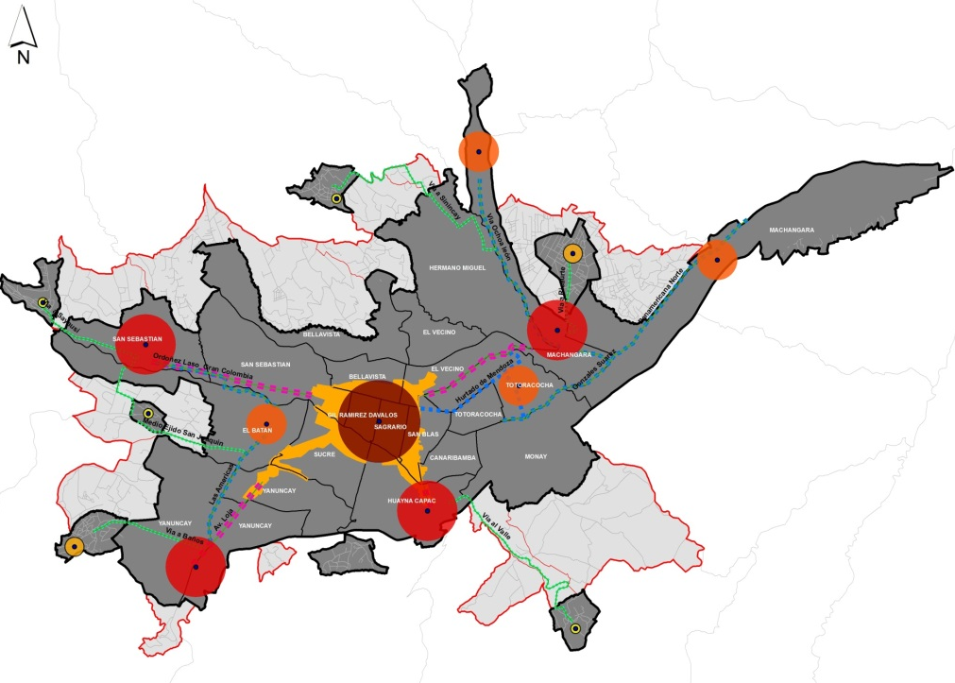
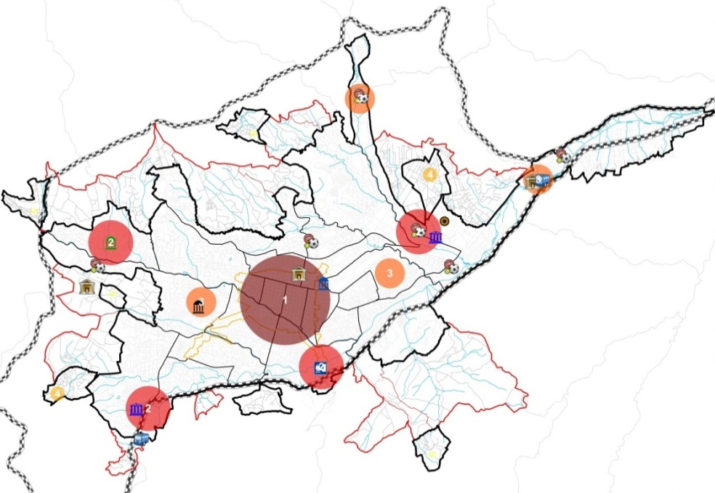
CENTRALIDADES
El Modelo Poli céntrico – centralidades- Fortalece el concepto de ciudad inclusiva al posibilitar un mayor acceso y facilidad para realizar las actividades de abastecimiento, gestión, recreación, etc. disminuyendo la movilidad innecesaria y la excesiva dependencia con el centro.
Plan de Ordenamiento Urbano de Cuenca

Slide 18
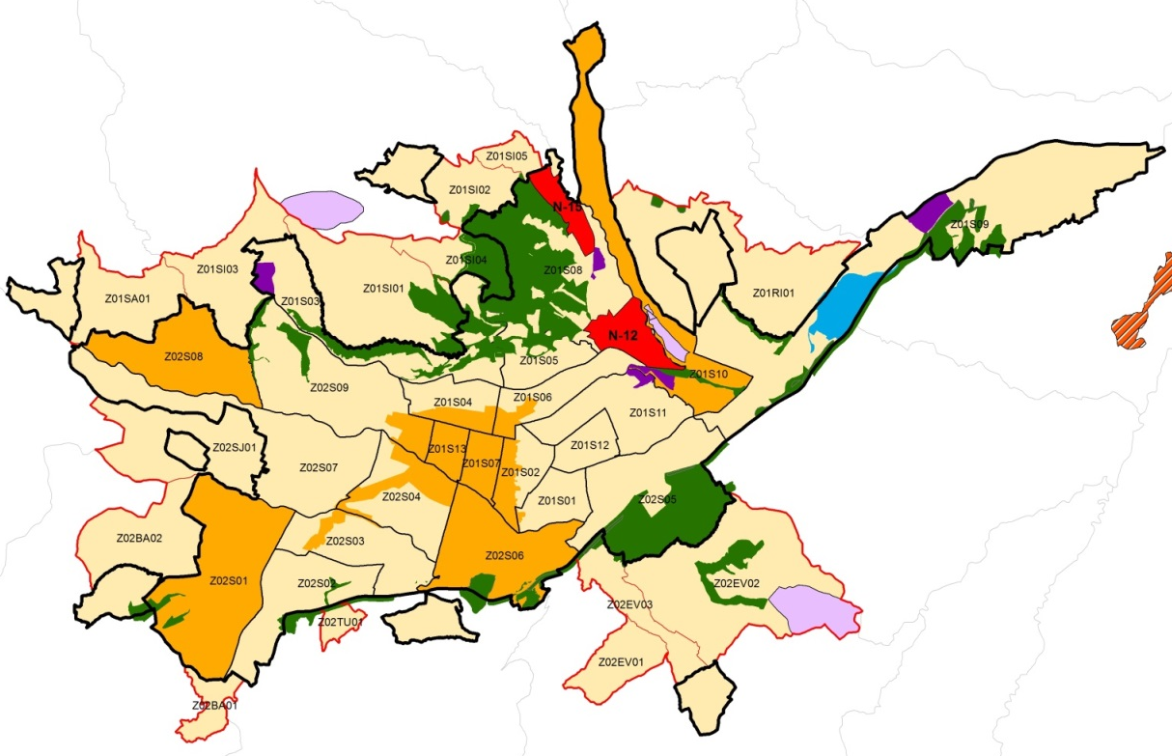
USO DE SUELO
La diversificación o mixtura de usos de suelo, sustentan un modelo económico y territorial más cercano a la eficiencia y por tanto más cercano a criterios de sostenibilidad y sustentabilidad.
Cuando los usos residenciales, comerciales, recreacionales y culturales se combinan equilibradamente con las funciones presentes en el territorio, se crea un mercado para tiendas y servicios que dinamizan los entornos urbanos.
Uso Principal : Vivienda
Propicia que las personas en general y especialmente aquellas con limitaciones para la movilidad accedan con mayor facilidad y sin desplazamientos largos a servicios varios.
Plan de Ordenamiento Urbano de Cuenca

Slide 19
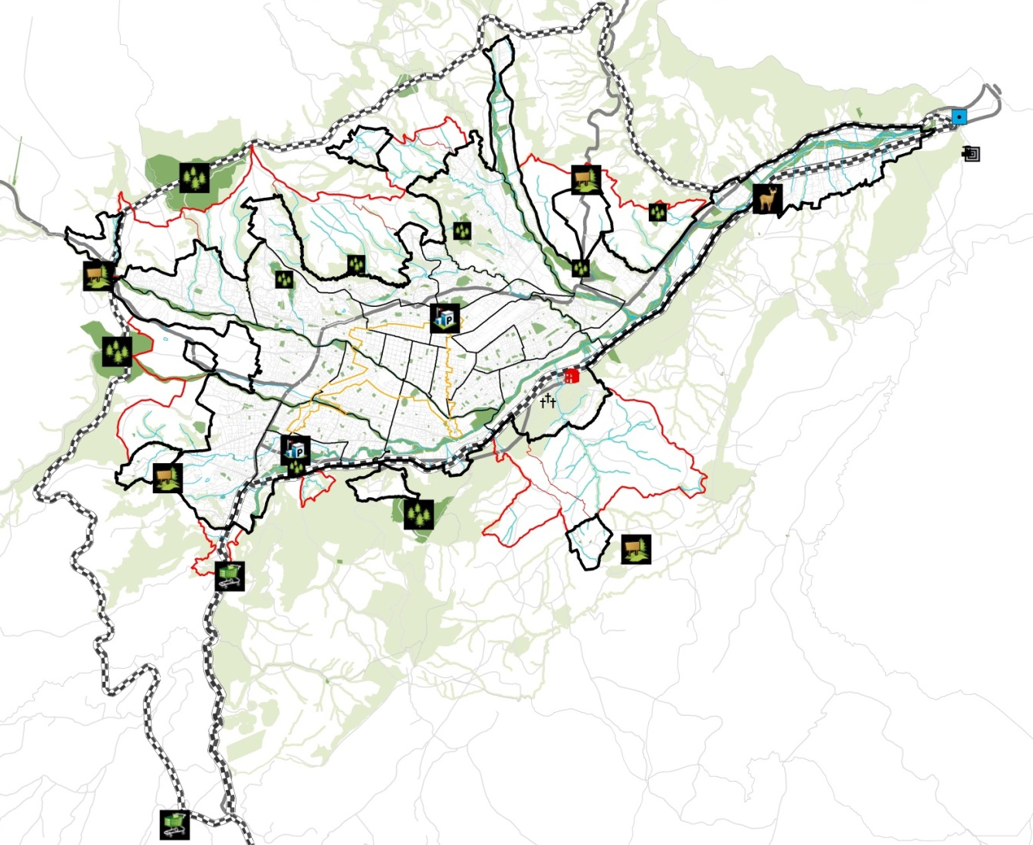
DISTRIBUCIÓN DE EQUIPAMIENTO ZONAL Y DISTRITAL
La distribución equilibrada del equipamiento facilita que las personas de diferentes sectores urbanos cuenten con servicios sociales – equipamientos cercanos y se desplacen en función del servicio especializado que se requiera.
El Equipamiento en las áreas periurbanas, cuyo déficit es muy alto, contribuirá sustantivamente a fomentar la ciudad inclusiva.
Plan de Ordenamiento Urbano de Cuenca

Slide 20
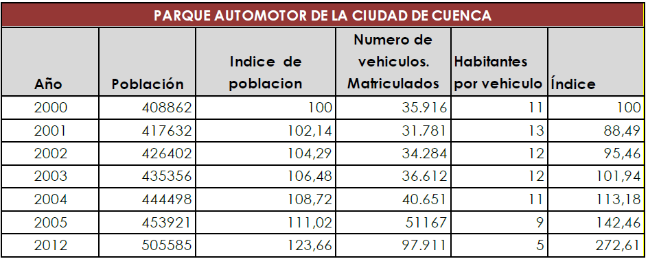
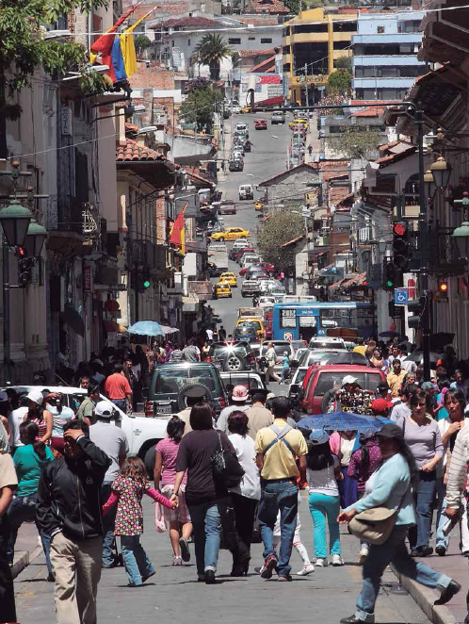
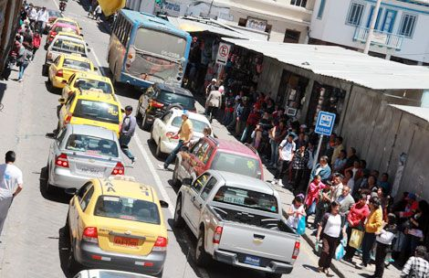
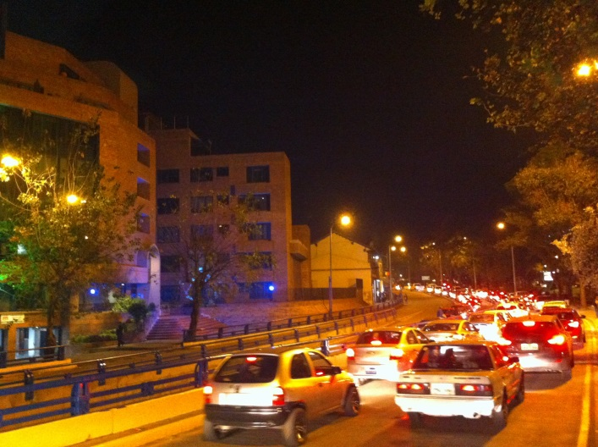
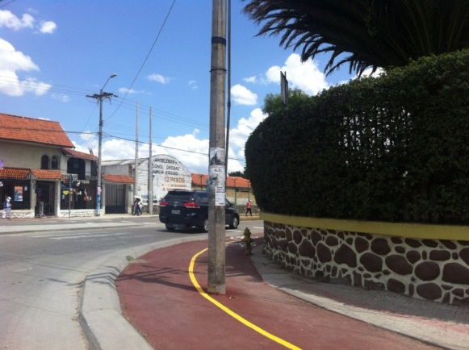
PROBLEMAS MOVILIDAD (TRÁNSITO Y TRANSPORTE) Y VIALIDAD

Slide 21

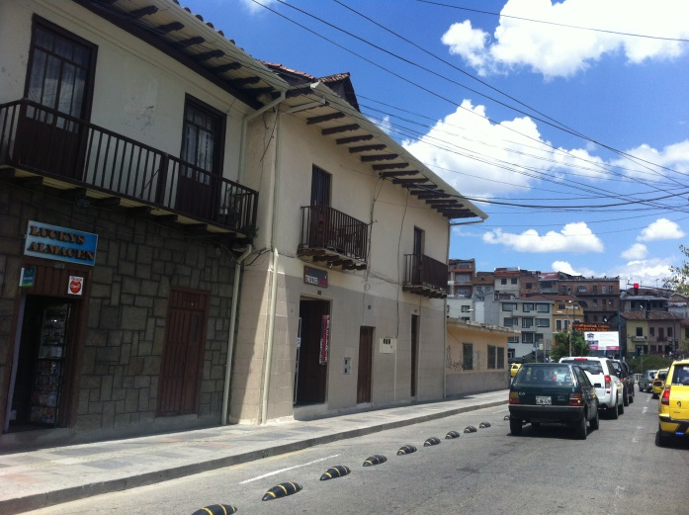
1. DISMINUCIÓN DE LA EFICIENCIA EN INFRAESTRUCTURA VIAL
INEFICIENTE HETEREGONEIDAD Y CONECTIVIDAD DE CICLO-VÍAS
Av. Fray Vicente Solano y Av. 10 de Agosto
Av. Loja y Av. 12 de Abril

Slide 22
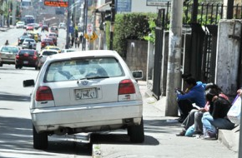
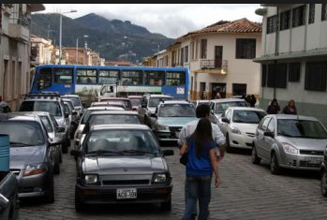
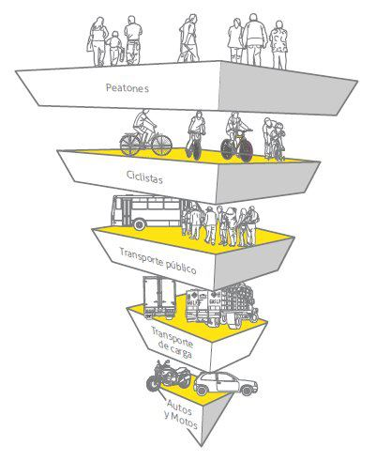
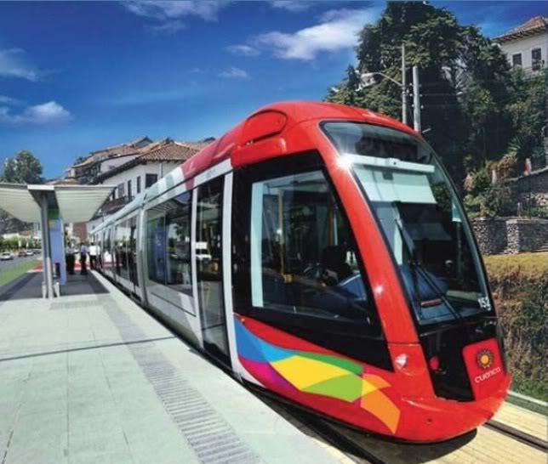
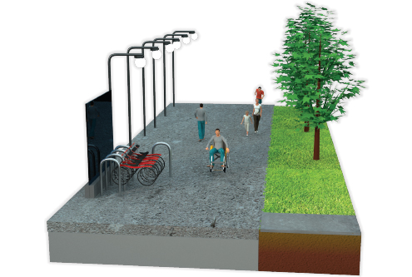
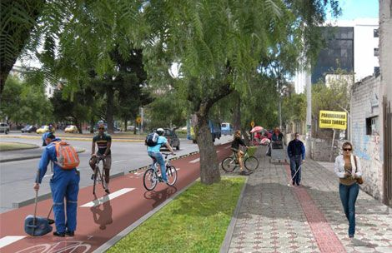
VIALIDAD: CAMBIO DE PRIORIDADES EN EL USO DE LAS CALLES
Se considera como elemento básico de la ciudad inclusiva la reasignación del espacio en función de dar la prioridad al peatón, transporte no motorizado y transporte publico masivo.
Plan de Ordenamiento Urbano de Cuenca

Slide 23
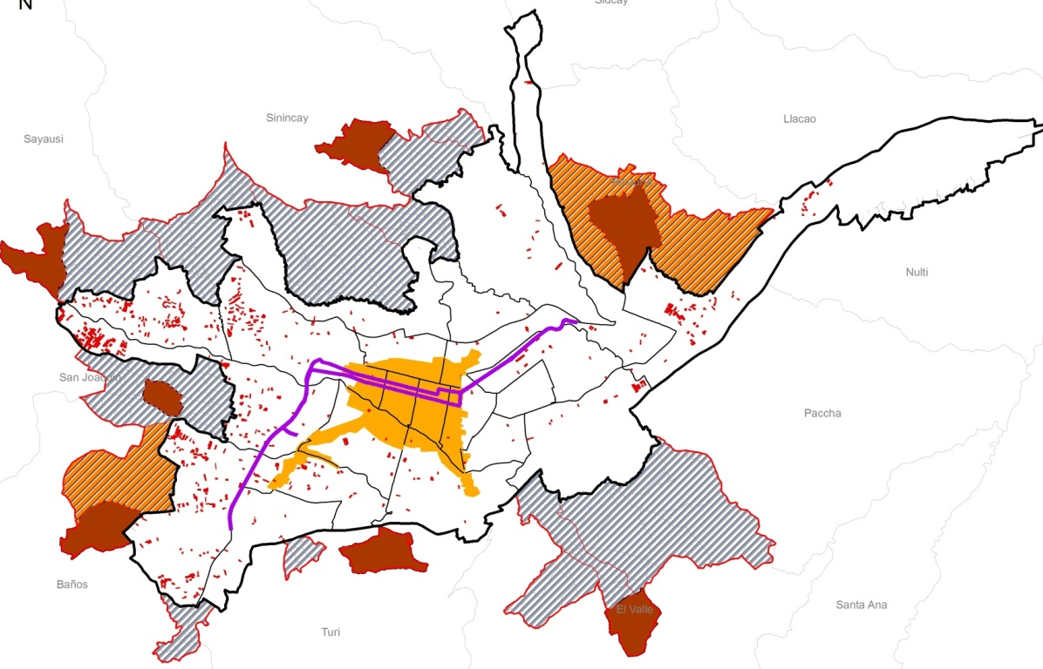
EVITAR LA SEGREGACIÓN SOCIAL
VIVIENDAS DE INTERES SOCIAL
Propender a la mezcla de diferentes en cuanto a cultura, estrato socio- económico, etc. y por lo tanto:
No segregar espacios para vivienda de interés social que establezcan áreas únicas en el territorio, optar por construir las condiciones que deban cumplir para que bajo un análisis multicriterio puedan ser establecidos en las zonas destinadas a uso residencial , restringiendo su dimensión para evitar la segregación socioeconómica.
Plan de Ordenamiento Urbano de Cuenca

Slide 24
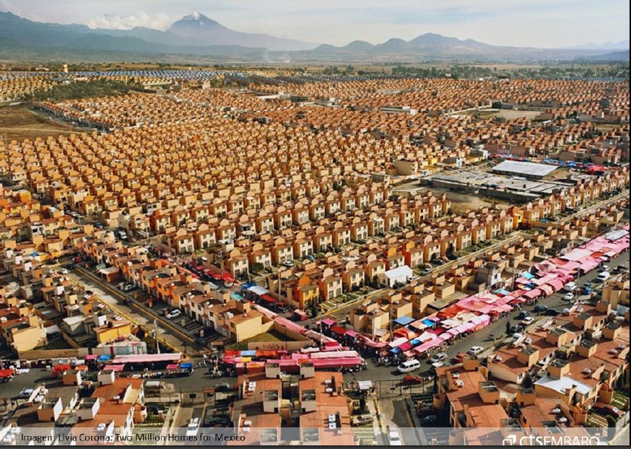

Slide 25
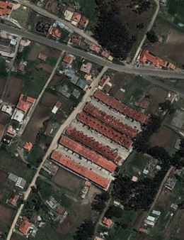
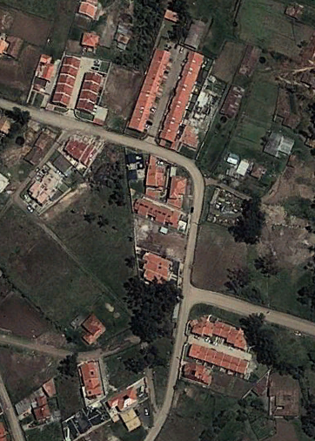
EVITAR LA SEGREGACIÓN SOCIAL
SEGREGACION SOCIAL
NO CONTRIBUYEN A LA CONFIGURACION DE LA TRAMA URBANA
Plan de Ordenamiento Urbano de Cuenca

Slide 26
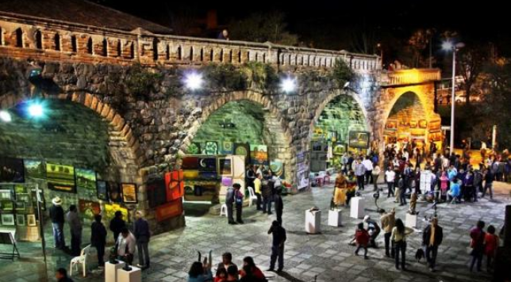
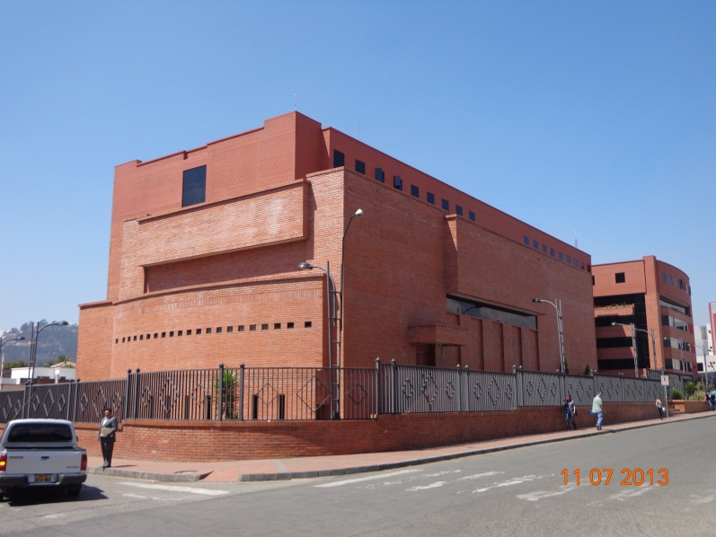
La ciudad inclusiva debe incorporar el espacio urbano patrimonial que fortalezca la identidad, la cultura.
Es indispensable propiciar la integración de los edificios de uso publico al espacio urbano para el disfrute de sus ciudadanos.
Eliminar barreras arquitectónicas
Plan de Ordenamiento Urbano de Cuenca

Slide 27
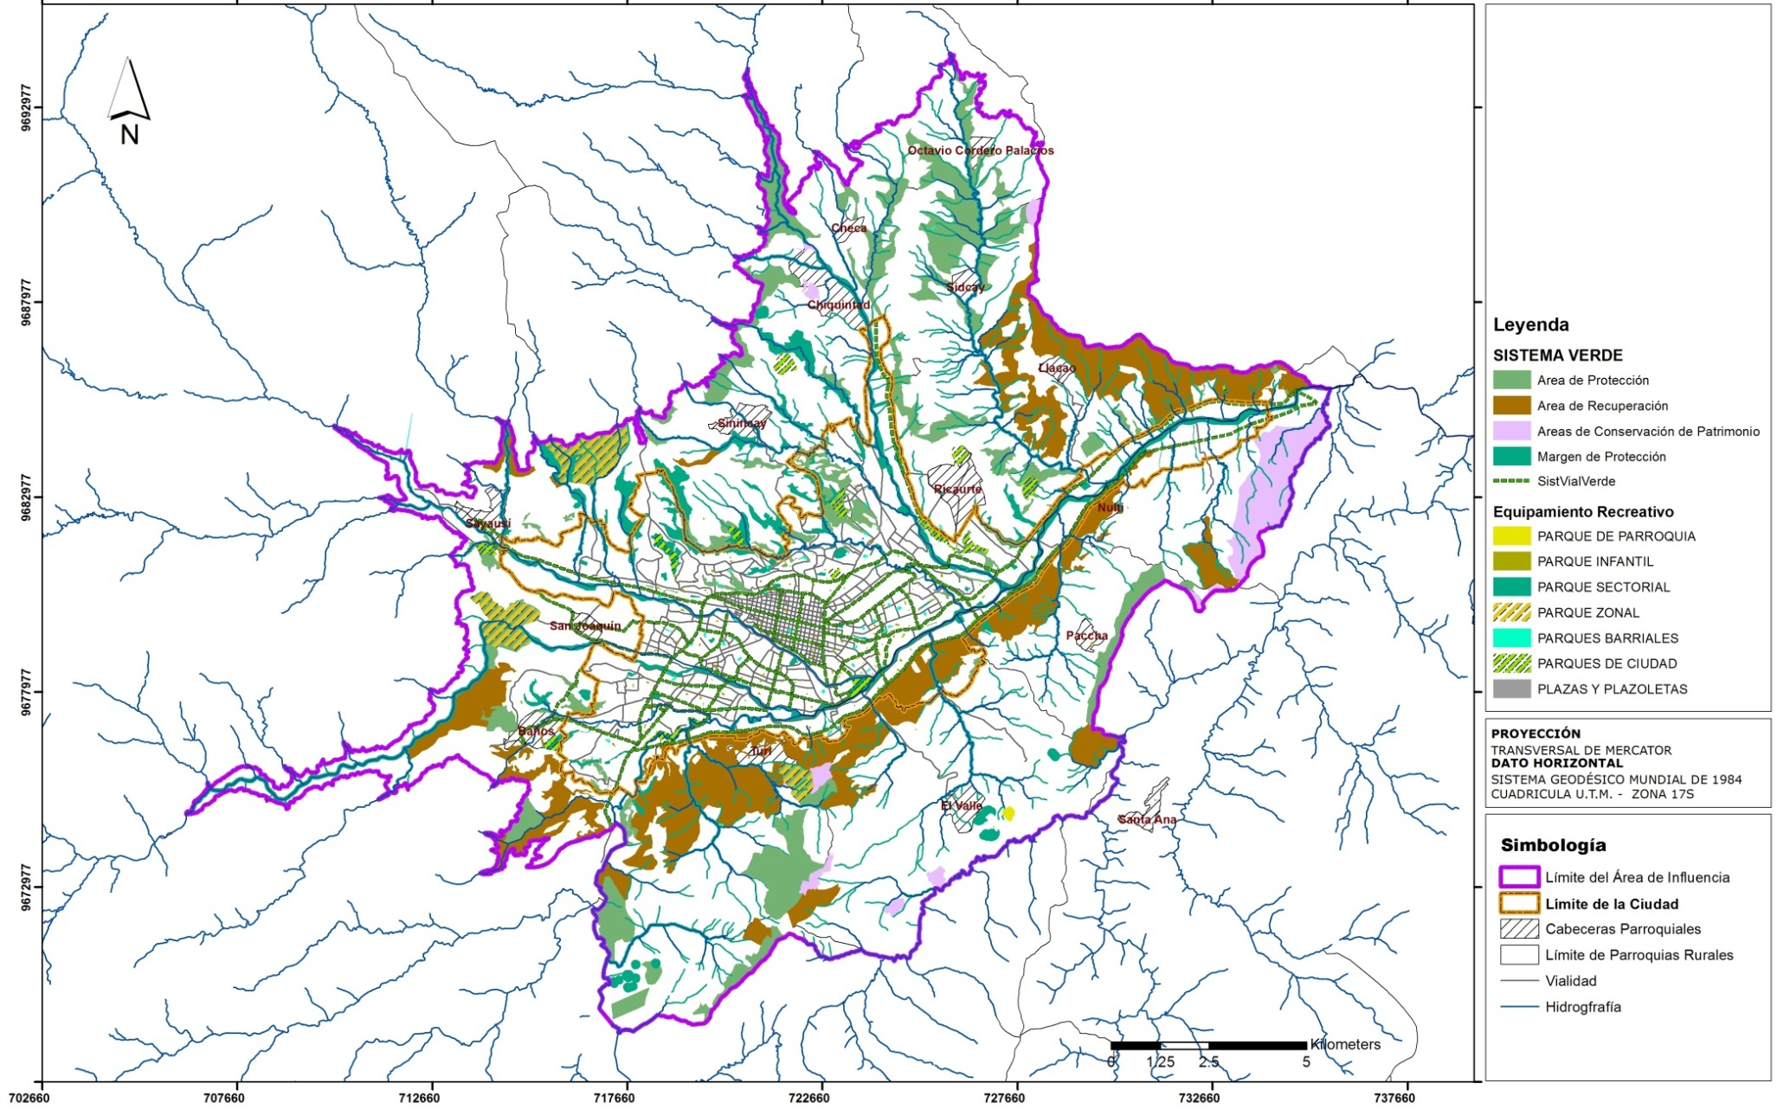
SISTEMA VERDE
Plan de Ordenamiento Urbano de Cuenca

Slide 28
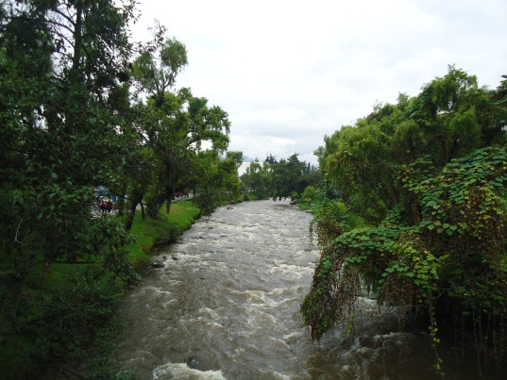
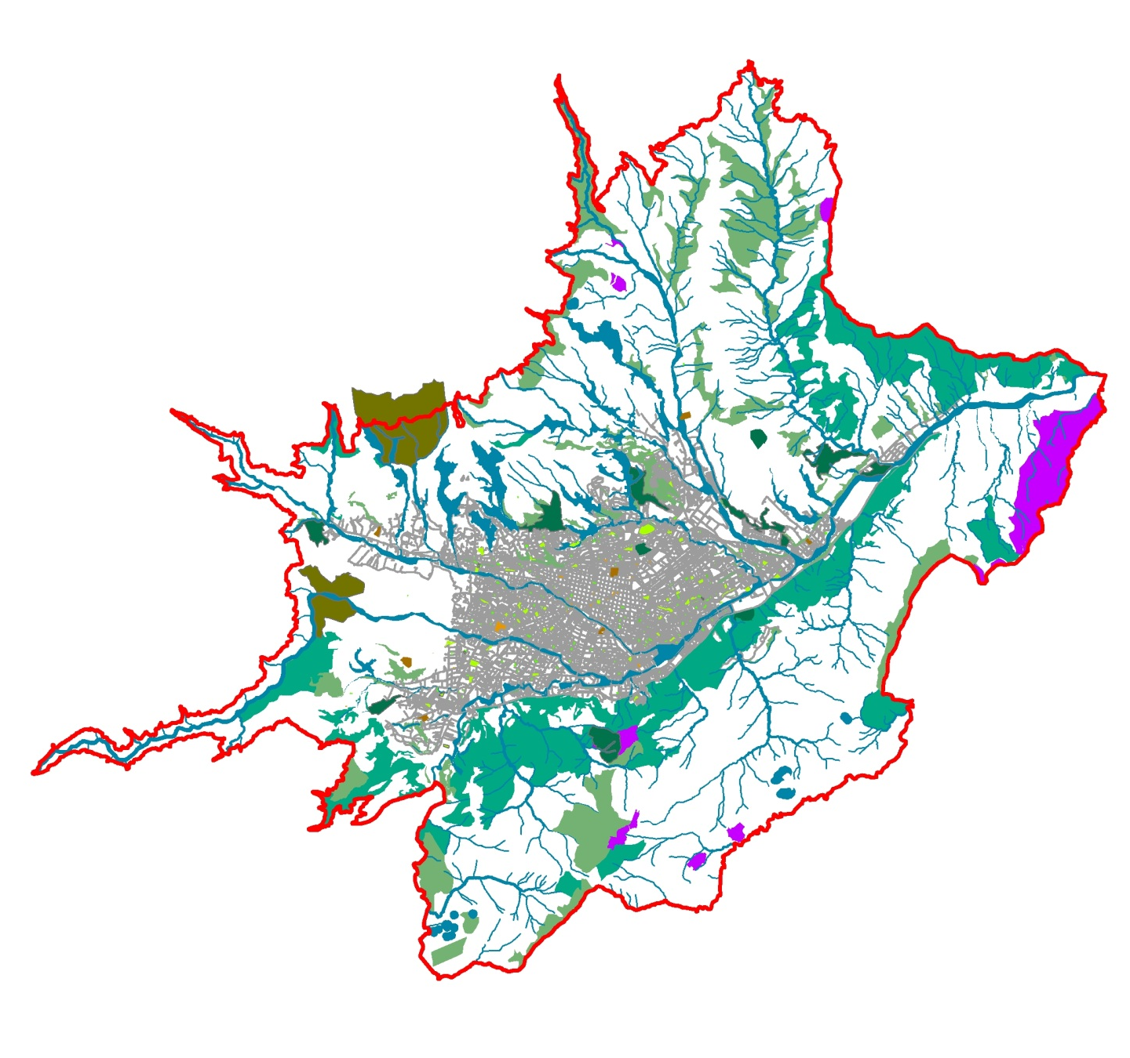

CIRCUITOS DE PAISAJE NATURAL:
Su eje estructural es la red hídrica de la ciudad, con la finalidad de preservar las márgenes de ríos y quebradas, formando corredores ecológicos para el libre tránsito de especies.
Se propone delimitar la margen de protección a través de caminos ya sean carrozables o peatonales, y que a través de ellos se pueda genera un circuito de visitas por los principales cursos de agua que se encuentran dentro del área urbana de Cuenca.
Plan de Ordenamiento Urbano de Cuenca

